Slide 1
Наша маленькая мастерица
Шахаева Наргиз Бахтияровна

Slide 2
Шахаева Наргиз пришла в школу искусств, когда ей было всего 4 года.
Маленькая Наргиз решила в место куклы, взять в руки, иголку с ниткой.
Свои первые шаги мастерства, она стала делать под руководством педагога по вышивке Абакарова Патимат Р. Это мастерство вышивки передается по наследству от матери к дочке, как каждая кубачинка, которая является носителем обычаев, традицией и искусства с. Кубачи.

Slide 3
Наргиз свою первую детскую работу «Дом в котором я живу» представила на конкурсе вышивки.
Она начала вышивать счетным крестиком и швом «за иголку». Но со временем Наргиз приобретала уверенности в своих силах и постепенно стала продвигаться вперед.

Slide 4
Она сделала подарок маме на 8 марта, ленточную работу. Её увлечение вышивать переросло наиболее большие работы.

Slide 5
С таким интересом и терпением она выполнила работу крестиком «Сердечко». Она не останавливалась на достигнутом, к празднику победы выполнила работу «9 Мая» вышивка крестом и стебельчатым швом.

Slide 6
За эти работы в 2014 году Наргиз награждена похвальной грамотой. Все больше и больше увлекалась она своим мастерством вышивки. Её работы выставлялись на республиканский конкурс декоративно-прикладного искусства «Весенняя фантазия»

Slide 7
В 2015 году на республиканский конкурс ДПИ по номинация лоскутное шитье, была представлена работа «Домики», и была награждена Дипломом министерства культуры.

Slide 8
Её работы украшают школьные и районные выставки по ДПИ.
Занятия декоративно- прикладного искусства настолько увлекательно, что не возникает желания заниматься пустым время препровождением. В.А. Сухомлинский писал, что ребенок по своей природе- пытливый исследователь, открыватель мира. Через сказку, фантазию, труд, игру, через неповторимое детское творчество- верная дорога к сердцу ребенка. Своим мастерством Наргиз, не останавливалась на достигнутом.

Slide 9
В 2016 году, Наргиз, решила участвовать на конкурсе по ДПИ по номинации ленточная вышивка и представила ленточную работу «Ваза с цветами»
Занятия декоративно-прикладного искусства требует большого терпения и усидчивости, но она обладает высокой умственной работоспособностью и умет применять их на практике. Все её работы не оставляют равнодушными ни учеников, ни преподавателей.

Slide 10
В 2017 году, Наргиз, также приняла участие на республиканской выставке - конкурсе «Гамзатовские странички» по номинации аппликация (лоскутное) «Покуда вертится земля». Она получила призовое место - Диплом 3 степени.

Slide 11
Наргиз, принимает активное участие в утренниках и других школьных мероприятиях проводимые по знаменательным датам.

Slide 13
Искусство златошвеи передается из поколения в поколение. Уже как 7-8 лет в Кубачинской школе искусств обучают детей мастерству своих предков золотой вышивке. И как каждая Кубачинка, Наргиз, в данное время занимается золотой вышивкой.

Slide 14
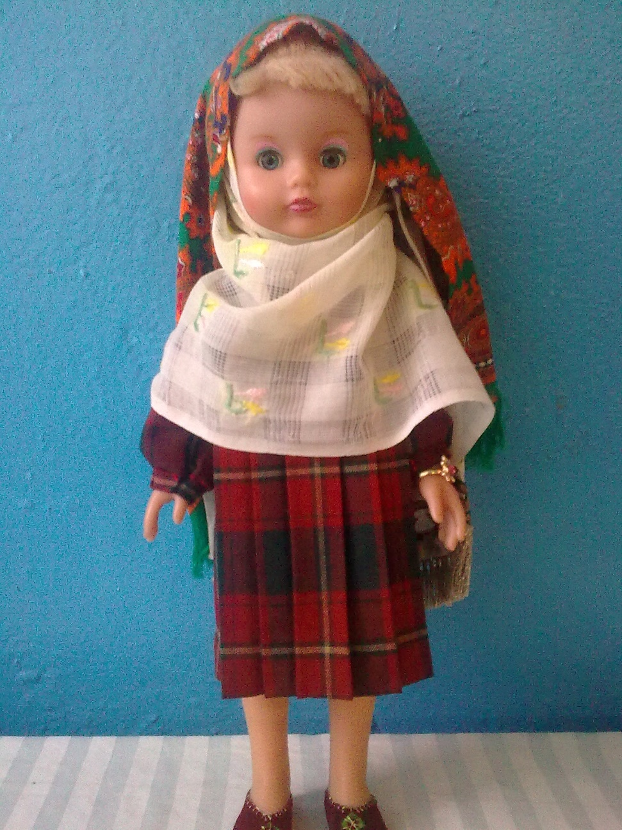
Каждый год, преподаватели школы искусств проводят большую работу на подготовку детей к выставкам и конкурсам проводимых и в районе и
республике. И каждый год наши
воспитанники получают призовые места
и среди них наша юная мастерица, Наргиз.

